Slide 1
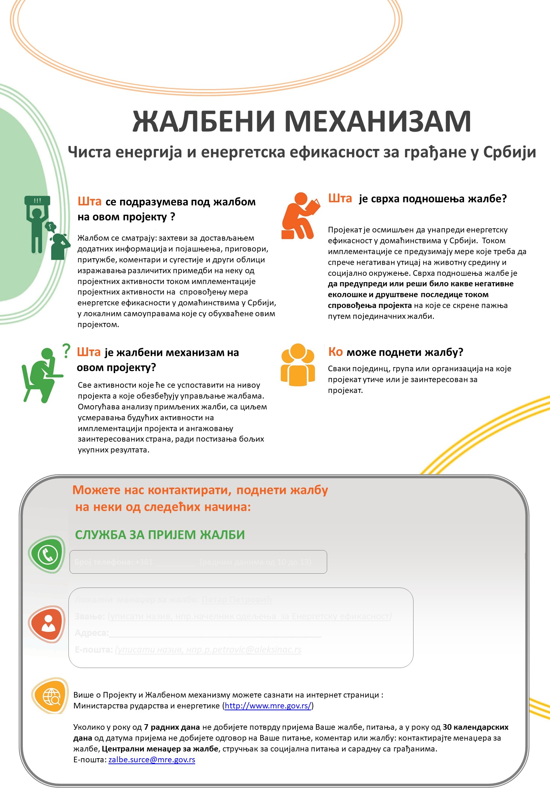
Назив општине/града
Број телефона: +381 012/7160-837 (радним данима од 10 до 13)
Локални менаџер за жалбе: Сандра Добросављевић
Звање: члан Комисије за реализацију енергетске санације
Адреса:Бајлонијева 119,12311 Мало Црниће
Е-пошта: energetika@opstinamalocrnice.rs

